Slide 1
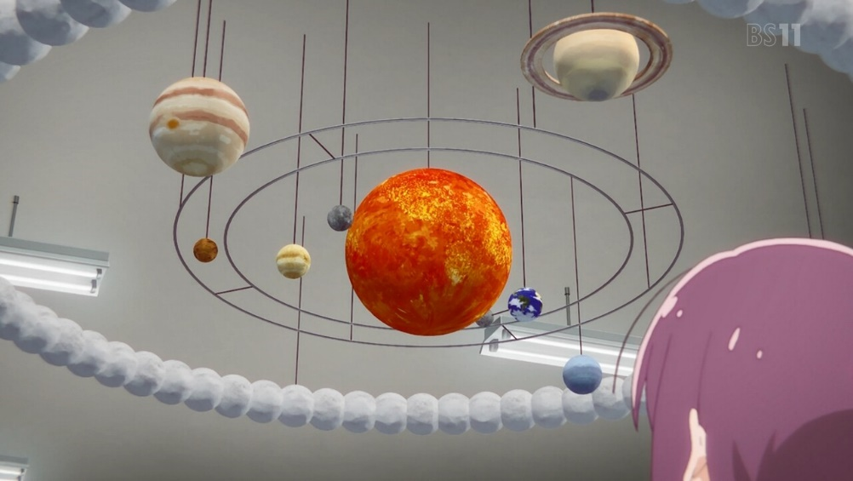
冥王星・カイパーベルト
水産学部 増殖生命科学科
2年 松田 翔

Slide 2
目次
冥王星
  冥王星について
  準惑星とは
  衛星
  探査機
太陽系外縁天体
  オールトの雲
  カイパーベルト
  アロコス
  エリス

Slide 3
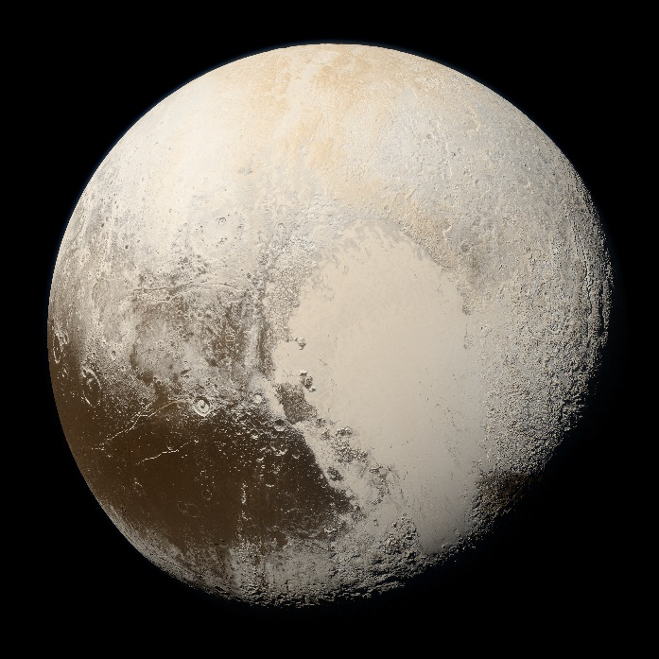

冥王星の概要 ♇
半径 1,151 km
密度 1.8～2.1 g/cm³
自転周期 6.39日
自転軸の傾き 120°
公転周期 148年
太陽からの平均距離 39.482 au
表面温度 44 K（ｰ229℃）
衛星 5つ

Slide 4


冥王星の発見
アメリカの天文学者クライド・トンボーが1930年2月18日、ふたご座δ星を中心に写した2枚の写真から発見、その後3月13日に発表された
イギリスのヴェネチア・バーニーがローマ神話の冥府の神から「Pluto」と提案し、それが採用された

Slide 5
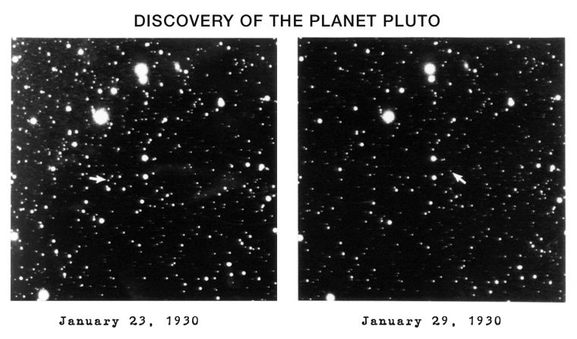
冥王星の発見

Slide 6
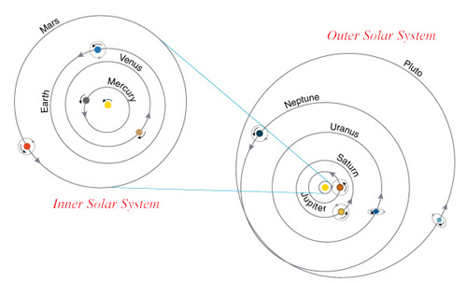
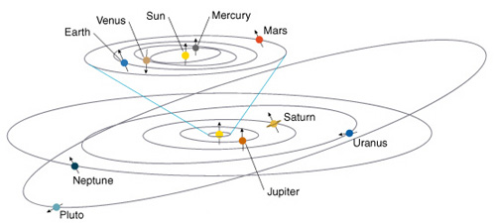
冥王星の軌道
離心率が0.25と大きく、海王星の内側まで軌道が入り込む
軌道傾斜角も17.14°傾いている
海王星とは軌道共鳴状態にあり、安定している。

Slide 7

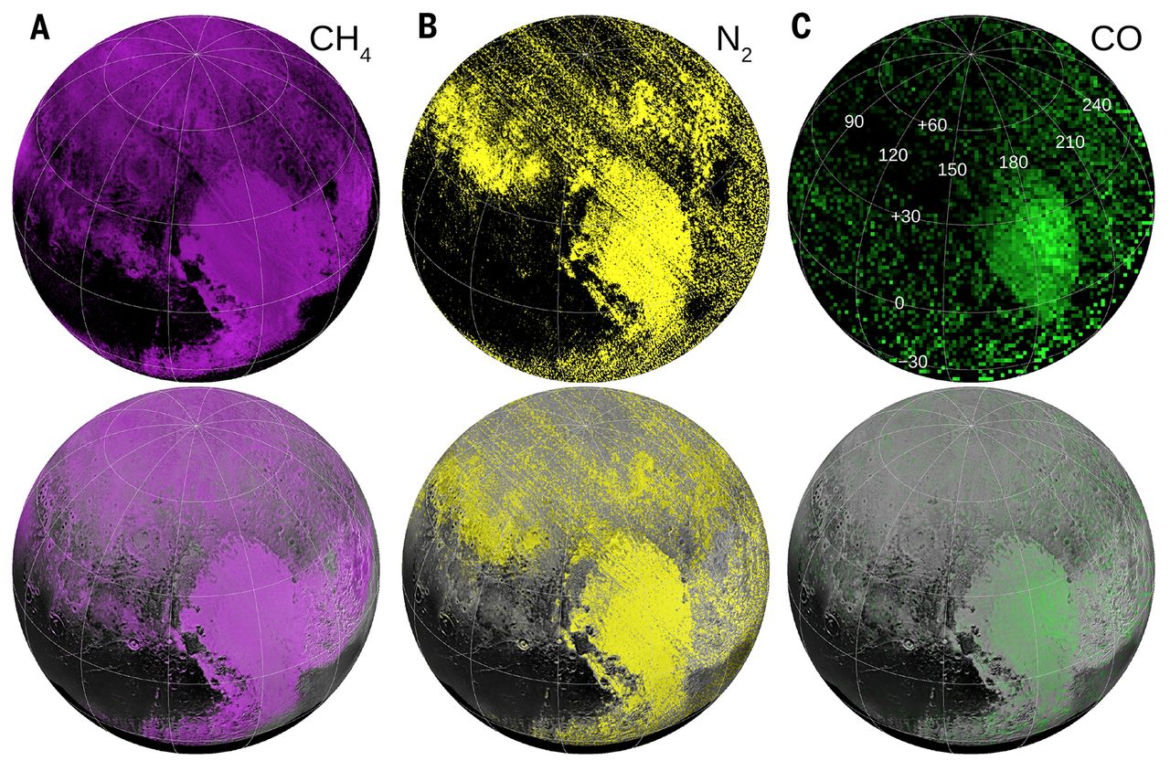
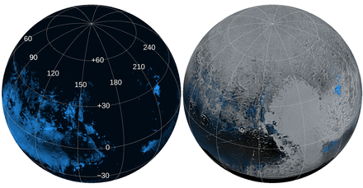
冥王星の表面
全体的に明るい茶
主にメタン、窒素、一酸化炭素の氷からなる
赤道域のハート形の地形はなめらかでクレーターがほとんど見られない→流動性の高い窒素の氷が存在する

Slide 8
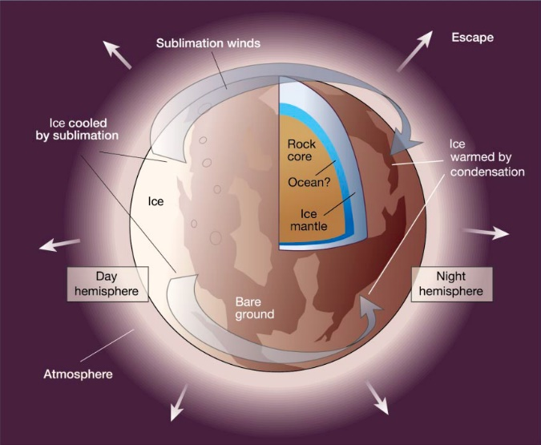
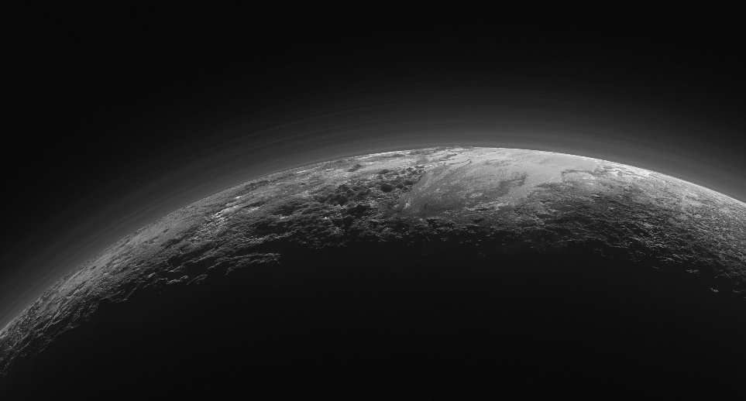
冥王星の大気
主に窒素からなる薄い大気(10万分の1気圧)がある
日光の当たり方や太陽との距離の違いによって表面の氷が昇華し大気の量が変動する
気体物質の昇華に伴って物質循環が行われている

Slide 9
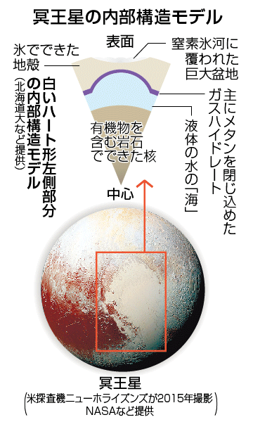
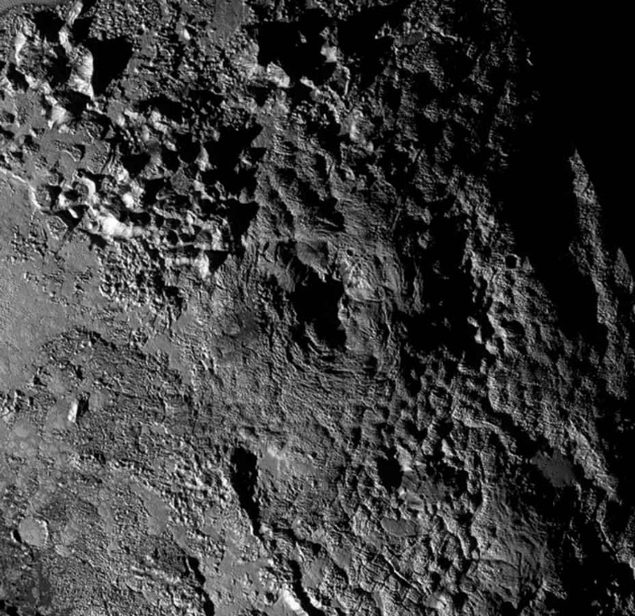
冥王星の構造
氷の地殻が表面を覆い、その下に地下海、岩石核があると考えられている
南極付近に氷火山と思われるくぼみが見られる

Slide 10
準惑星
これまで「惑星」は慣習的に決められてきた
冥王星は組成や大きさ、軌道などから発見当初より惑星とすることに疑問の声
冥王星にサイズの天体が複数見つかり始め、2006年8月に行われた第26回国際天文学連合（IAU）総会にて惑星の定義が決定される
このとき衛星を除く太陽系の天体は「惑星」「準惑星」「太陽系小天体」という3つのカテゴリに分類された

Slide 11
惑星の定義
太陽の周りを公転している
自己重力が剛体力に打ち勝って静水圧平衡の形状を保つのに十分な質量をもつ（ほぼ球体になっている）
自身の軌道上から他の天体を一掃している
すべて満たすもの……「惑星」
a, bを満たす衛星でないもの……「準惑星」
衛星を除くその他の天体……「太陽系小天体」

Slide 12
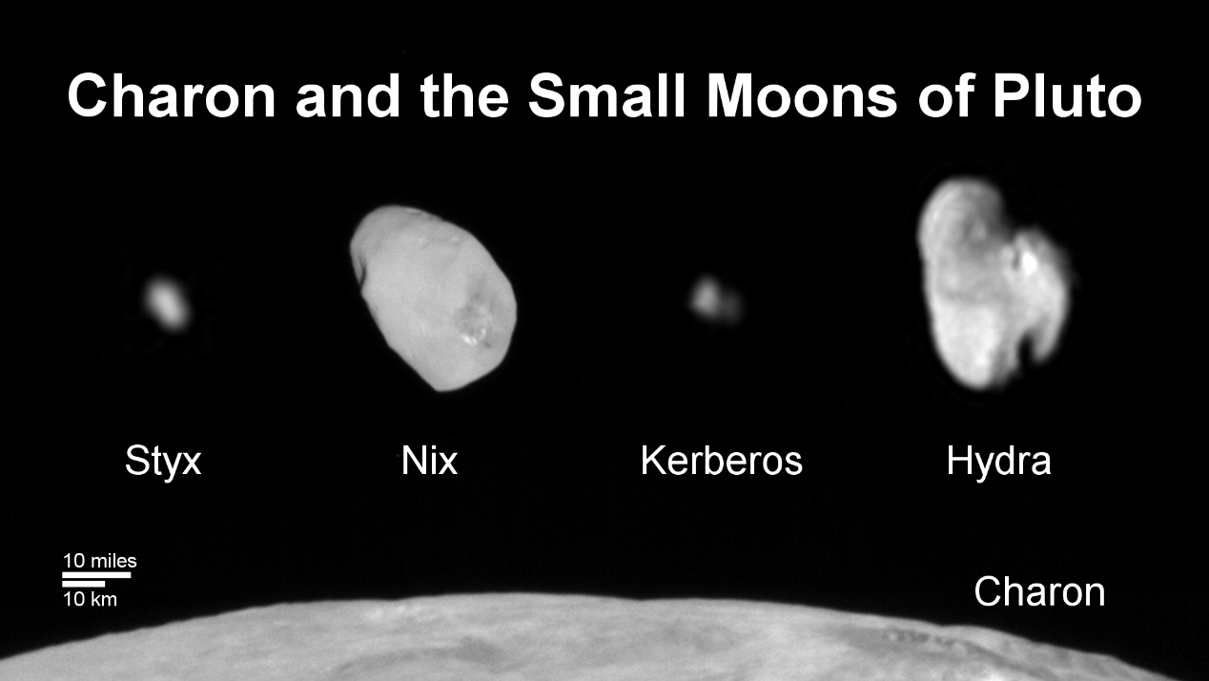
冥王星の衛星
冥王星は5つの衛星をもっている
冥王星に天体が衝突してカロンや他の衛星がつくられたと考えられている
カロン
ニクス
ヒドラ
ケルベロス
ステュクス

Slide 13
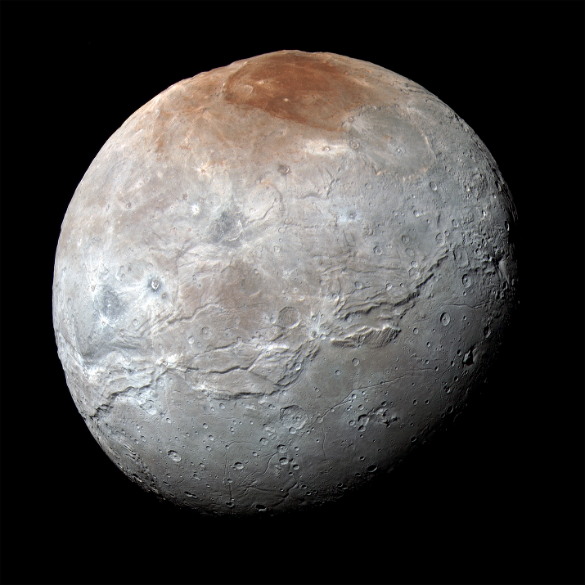
カロン
冥王星最大の衛星
1978年に発見
半径 606 km（冥王星の半分超）
密度 1.66 g/cm³
自転周期 6.39日
公転周期 6.39日
冥王星からの距離 19,640 km

Slide 14
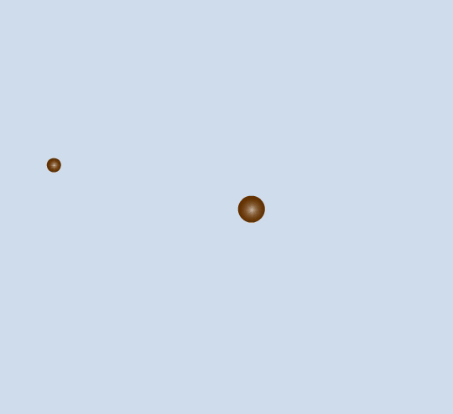

冥王星とカロン
冥王星とカロンは潮汐ロックによってお互いずっと同じ面を向け合っている
冥王星とカロンの共通重心は冥王星より外に存在する
冥王星もカロンによって振り回されている

Slide 15
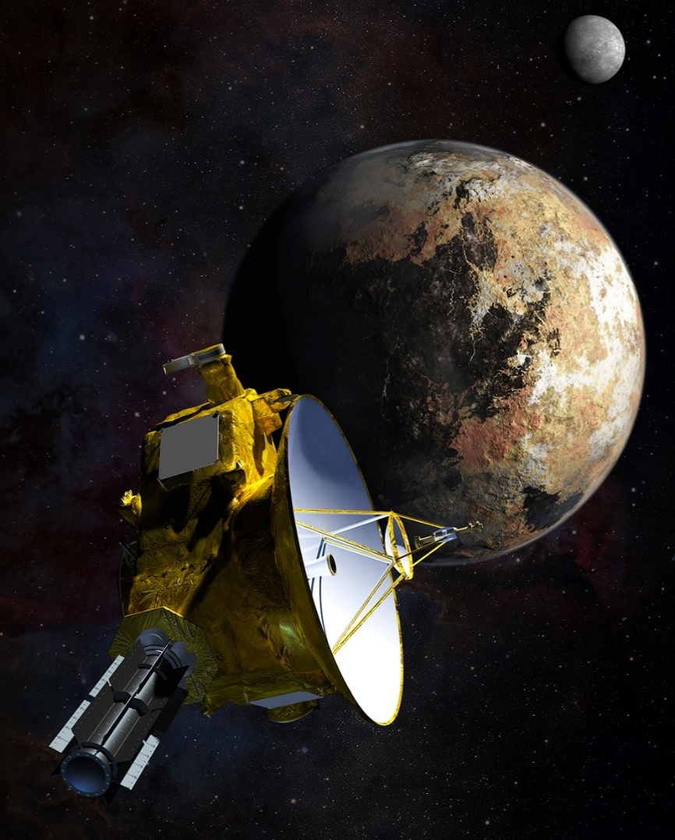
探査機 New Horizons
NASAによって2006年に打ち上げられた
冥王星や他の太陽系外縁天体の探査を行う
2015年7月に冥王星を、2019年1月にアコロスをフライバイした

Slide 16
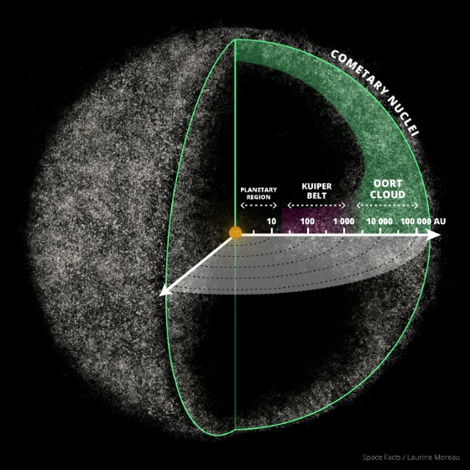
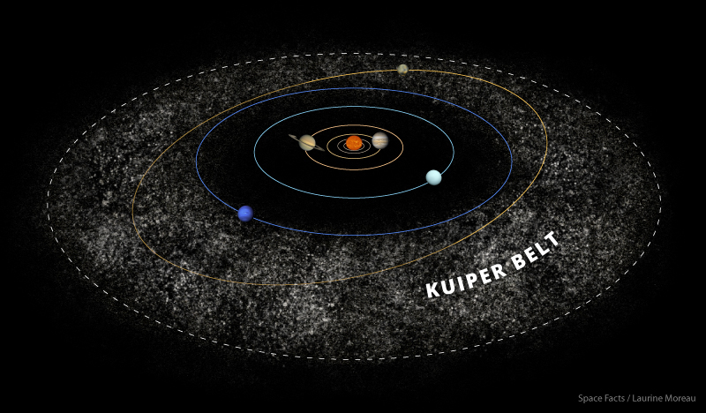
太陽系外縁天体
英語では「trans-Neptunian objects (TNO)」
海王星より外に分布する天体の総称
岩石や氷などからなる小さな天体が無数にあると考えられている
「カイパーベルト」「オールトの雲」など

Slide 17
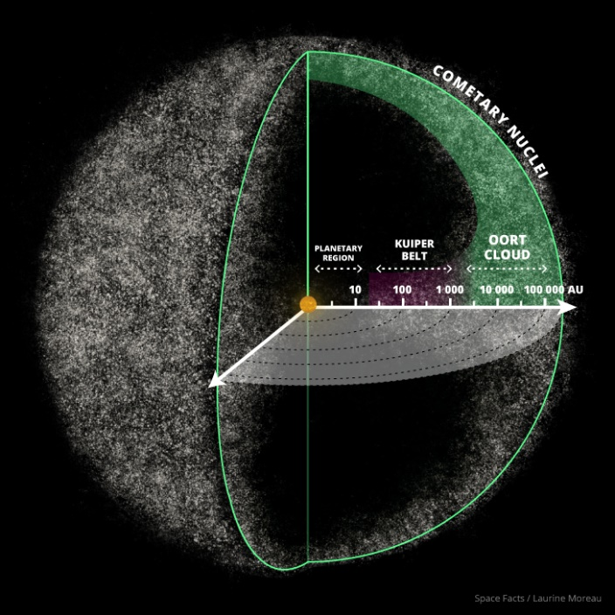
オールトの雲
ヤン・オールトが提唱した理論上の天体群
長周期彗星の起源として提唱された
太陽系の最外層部を球殻状に取り囲む
10,000～100,000 auまで存在すると考えられている

Slide 18
カイパーベルト
エッジワース・カイパーベルトともいう
太陽から約30 auの海王星軌道から外側に約50 auまで円盤状に広がっていると考えられている
短周期彗星の起源と考えられている

Slide 19
カイパーベルトの予言
1943年 ケネス・エッジワース
  海王星の外側に氷小天体があり、それらのクラスターが彗星となると述べた
1951年 ジェラルド・カイパー
  冥王星よりも外側に、彗星のような氷の天体が黄道面に沿ってベルト状に分布していた

Slide 20
小惑星キロン
1977年に発見
土星と天王星の間に軌道をもつ
1988年 近日点に近づくにつれ増光
1989年 コマが観測される
現在の軌道だと遅くても1000万年程度で蒸発するはず

Slide 21
カイパーベルト天体(KBO)
共鳴天体
  海王星との軌道共鳴によって公転周期が整数比となる天体
  冥王星族（3:2共鳴）
  トゥーティノ族（1:2共鳴）
キュビワノ族
  海王星の重力の影響を受けていない天体。離心率も軌道傾斜角も小さいものが多い。
散乱円盤天体(SDO)
  軌道長半径が50 auを超えるものや黄道面から大きく外れたもの。KBOに含まない場合もある

Slide 22
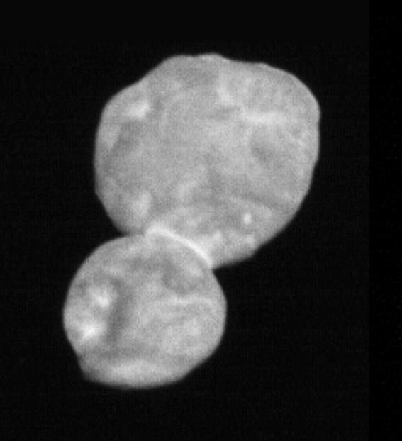
アロコス
旧称ウルティマ・トゥーレ
キュビワノ族
軌道長半径44.6 au
公転周期298日
直径19kmと14kmの2つの天体が結合
2019年1月1日にニューホライズンズがフライバイを行った

Slide 23
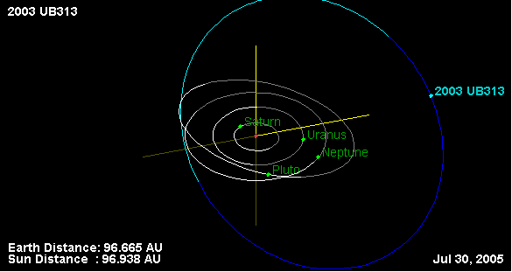
エリス
準惑星（冥王星型天体）
散乱円盤天体
2003年発見
直径2326 km
軌道長半径67.8 au
公転周期558年
離心率0.441
軌道傾斜角44°
発見当時第十惑星といわれていた

Slide 24
参考文献
渡部潤一・布施哲治 『太陽系の果てを探る』東京大学出版会、2004
佐々木晶ほか『現代地球科学入門シリーズ１ 太陽/惑星系と地球』共立出版、2019
NASA SOLAR SYSTEM EXPLORATION < https://solarsystem.nasa.gov/ > 2020年2月19日閲覧
SPACE FACTS < https://space-facts.com/ > 2020年2月19日閲覧
Wikipedia 共鳴外縁天体< https://ja.wikipedia.org/wiki/%E5%85%B1%E9%B3%B4%E5%A4%96%E7%B8%81%E5%A4%A9%E4%BD%93 > 2020年2月19日閲覧
Wikipedia エッジワース・カイパーベルト天体< https://ja.wikipedia.org/wiki/%E3%82%A8%E3%83%83%E3%82%B8%E3%83%AF%E3%83%BC%E3%82%B9%E3%83%BB%E3%82%AB%E3%82%A4%E3%83%91%E3%83%BC%E3%83%99%E3%83%AB%E3%83%88%E5%A4%A9%E4%BD%93> 2020年2月19日閲覧

Slide 25
参考文献
Academy of Achievement-Clyde Tombaugh <https://www.achievement.org/achiever/clyde-tombaugh/#gallery> 2020年2月19日閲覧
史上最遠の天体の接近撮影に成功、雪だるま形 ｰ NATIONAL GEOGRAPHIC <https://natgeo.nikkeibp.co.jp/atcl/news/19/010700017/> 2020年2月19日閲覧
Wikipedia アロコス(小惑星)<https://ja.wikipedia.org/wiki/%E3%82%A2%E3%83%AD%E3%82%B3%E3%82%B9_(%E5%B0%8F%E6%83%91%E6%98%9F)> 2020年2月19日閲覧
Wikipedia エリス(準惑星)<https://ja.wikipedia.org/wiki/%E3%82%A8%E3%83%AA%E3%82%B9_(%E6%BA%96%E6%83%91%E6%98%9F)> 2020年2月19日閲覧

Slide 26
参考文献
New Horizons <http://pluto.jhuapl.edu/> 2020年2月19日閲覧
水谷仁『Newton別冊 次々に投入される探査機が明かす太陽系のすべて 改訂新版』ニュートンプレス、2008
冥王星に信じがたい5つの新事実発覚 – NATIONAL GEOGRAPHIC<https://natgeo.nikkeibp.co.jp/atcl/news/15/111300321/> 2020年2月19日閲覧

